Slide 1
第十五课 资源加载及数据保存
Resources, PlayerPrefs

Slide 2
一.Unity中的资产(资源)
Unity工程Assets目录中的文件称为资产（Asset).
资产有两种来源：
从外部导入，比如3D模型文件、音频文件、图片文件或者其他工程所需要的文件。
在Unity内制作的资产，比如Prefab文件、Animator Controller、Animation、Render Texture等等
资产的导入方式:
大多数情况, 我们直接将资产拖入Project窗口的对应文件夹内即可.
或者在系统中打开文件夹, 复制粘贴进去.

Slide 3
.meta
资产导入后会自动生成同名但是以.meta结尾的文件.
.meta文件在Unity的Project窗口中不可见。Unity为每个资产和文件夹创建这些.meta文件，但默认情况下它们是隐藏的，因此也不会在文件系统中看到它们.
这些meta文件包含有关资产在项目中的使用方式(相关设置,与其它资产的关联等)的重要信息，并且必须与其相关的资产文件同名同路径，因此，如果在文件系统中移动或重命名资产文件，你还必须同时移动/重命名meta文件。

Slide 4
Unity常用的资源类型
预制体:GameObject
图片:Texture
精灵:Sprite
声音片段:AudioClip
视频:VideoClip (命名空间:UnityEngine.Video)
txt文本:TextAsset
材质球:Material
模型/地形
特效（以预制的形式）
动画片段：Animation

Slide 5
Unity中常见的资源文件夹
Resources
StreamingAssets
PersistentDataPath

Slide 6
Resources
是作为一个Unity的保留文件夹出现的，也就是如果你新建的文件夹的名字叫Resources，那么里面的内容在打包时都会被无条件的打到发布包中.会加密压缩.
特点：
只读，即不能动态修改。所以想要动态更新的资源不要放在这里。
会将文件夹内的资源打包集成到.asset文件里面。建议可以放一些Prefab，因为Prefab在打包时会自动过滤掉不需要的资源，有利于减小资源包的大小。
资源读取使用Resources.Load()

Slide 7
StreamingAssets
StreamingAssets和Resources很像。同样作为一个只读的Unity3D的保留文件夹出现。不过两者也有很大的区别，那就是Resources文件夹中的内容在打包时会被压缩和加密。而StreamingAsset文件夹中的内容则不会压缩和加密，因此StreamingAssets主要用来存放一些二进制文件，如配置表。StreamingAssets只有一个。且需要放在根目录。
特点：
只读不可写
主要用来存放二进制文件
只能用过UnityWebRequest类来读取

Slide 8
PersistentDataPath
这个路径下是可读可写。而且在IOS上就是应用程序的沙盒（文件系统隔离目录），但是在Android可以是程序的沙盒，也可以是sdcard（外接存储卡）。
内容可读可写，不过只能运行时才能写入或者读取。 提前将数据存入这个路径是不可行的
无内容限制，你可以从 StreamingAsset 中读取二进制文件或者从 AssetBundle 读取文件来写入 PersistentDataPath 中
写下的文件，可以在电脑上查看，同样也可以清掉
需要使用UnityWebRequest类来读取

Slide 9
二.Resources类
Resources类可以用于资源(图片, 音频, 预制体等待)加载.但是有个条件, 就是如果资源需求通过Resources类加载的话,就必须放在命名为Resources的文件夹下.
Resources文件夹可以有很多个.且必须放在Assets文件夹下.

Slide 10
Resources的常用方法
Resources.Load(资源名);//加载
Resources.LoadAll(path); //若path是文件夹路径,则加载该文件夹下所有资源,若path是文件名称, 则加载Resources目录（不包含子目录）所有同名资源
Resources.LoadAsync(path)//异步加载
Resources.UnloadAsset(); //从内存中卸载资源, 不能卸载预制体/材质
Resources.UnloadUnusedAssets();//卸载所有未使用的资源

Slide 11
三.简单数据的存储(PlayerPrefs)
PlayerPrefs的基本特征如下：
存储方式:以键值对存储，类似于字典
读取也是以键值对来读取，若无则返回默认值
PlayerPrefs类可保存三种类型，浮点型(float)，整型(int)，字符串型(string)
tips:
在Windos平台中PlayerPrefs 存放在注册表中，Wind+R 输入regedit
不能使用PlayerPrefs 保存太长的字符串

Slide 12
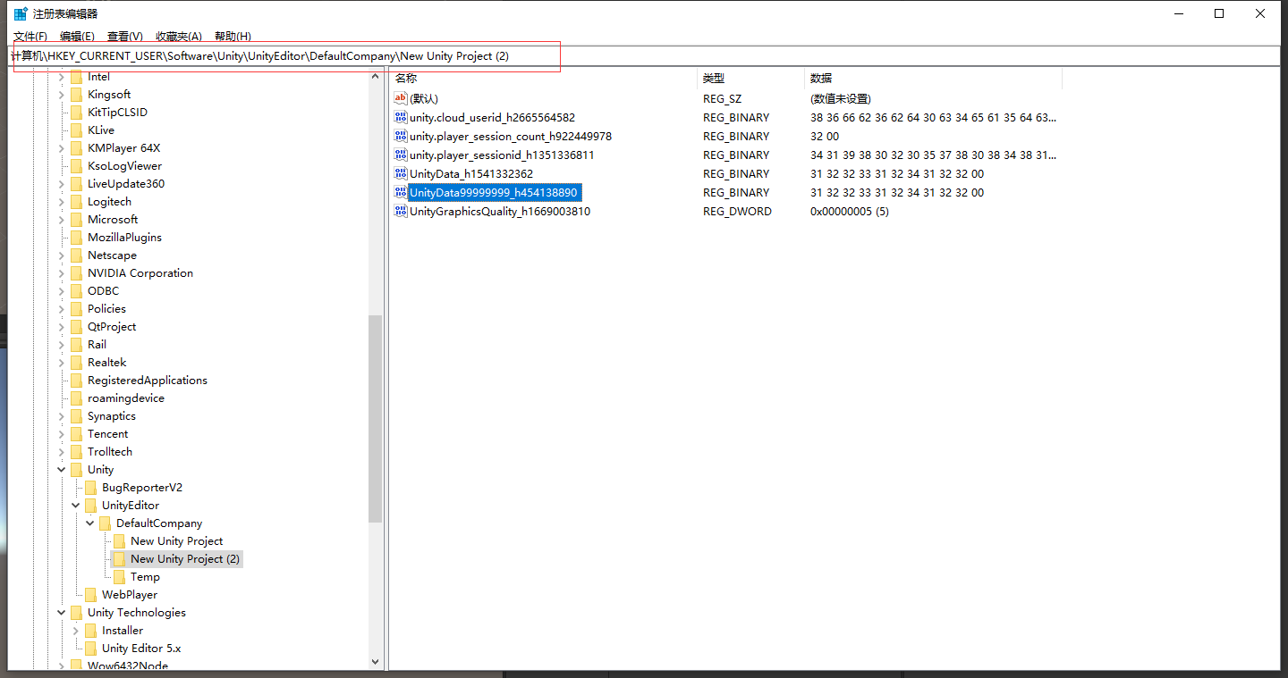
保存位置

Slide 13
方法
PlayerPrefs.SetString(string key, string value)
PlayerPrefs.SetInt(string key, int value)
PlayerPrefs.SetFloat(string key, int value)
//Get时需要传入一个默认值, 防止报错
PlayerPrefs.GetString(string key, string defaultvalue)
PlayerPrefs.GetInt(string key, int defaultvalue)
PlayerPrefs.GetFloat(string key, int defaultvalue)
PlayerPrefs.DeleteAll();//删除所有保存的数据
PlayerPrefs.DeleteKey("key");//仅删除某个key的数据

Slide 14
作业/练习
1. 将塔防游戏作业中的预制全部用Resources资源加载的方式加载使用。
2.用PlayerPrefs记录塔防项目的运行次数， 每次运行之初，打印该次数。
例子： “这是你第100次点击Play按钮运行塔防项目”

